Slide 1
Ενιαίες Τελικές Προαγωγικές και Απολυτήριες Γραπτές Εξετάσεις του Σχολικού Έτους 2025 – 2026

Slide 2
Χρονοδιάγραμμα Εξετάσεων
Οι εξετάσεις της Α΄ σειράς θα πραγματοποιηθούν την περίοδο 11 - 22 Μαΐου 2026.
Οι εξετάσεις της Β΄ σειράς θα διεξαχθούν μετά τη λήξη της εξεταστικής περιόδου της Α΄ σειράς.

Slide 3
Χρονικές Περίοδοι Εξέτασης
Για λειτουργικούς σκοπούς κάθε μέρα θα χωρίζεται σε δύο χρονικές περιόδους:
Η πρώτη θα ξεκινάει στις 7:45 π.μ.
Οι μαθητές θα προσέρχονται στις αίθουσες στις 7:30 π.μ.
Η δεύτερη θα ξεκινάει στις 10:30 π.μ.
Οι μαθητές θα προσέρχονται στις αίθουσες στις 10:15 π.μ.

Slide 4
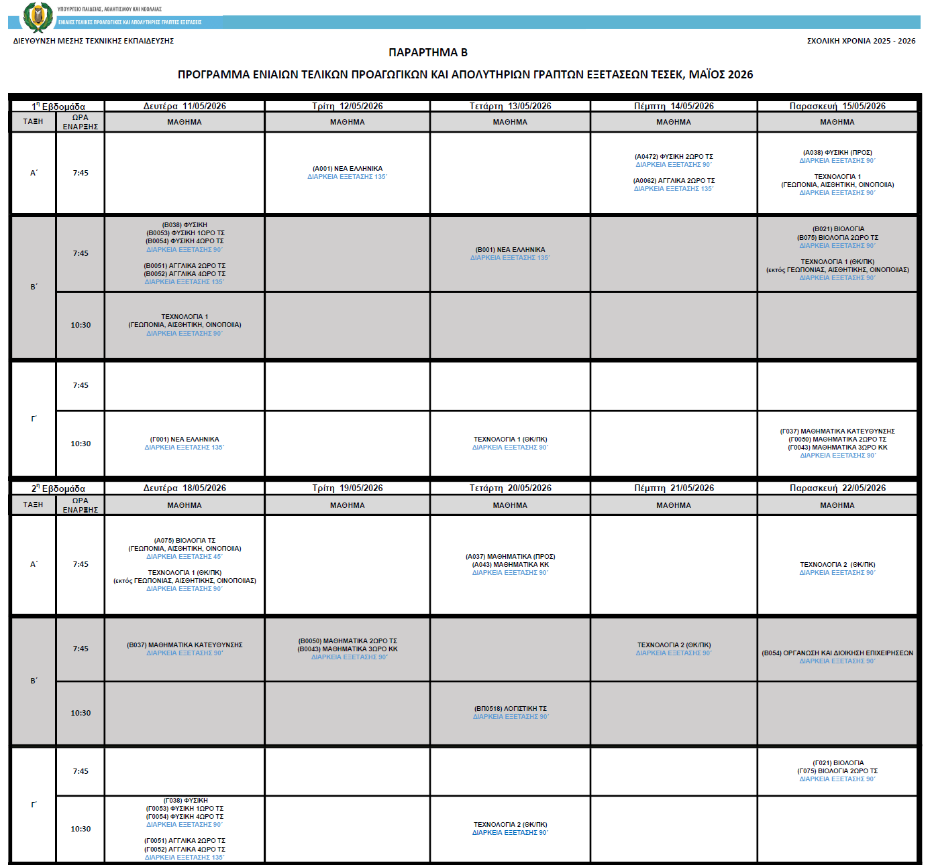
Πρόγραμμα Εξετάσεων
https://enimerosi.moec.gov.cy/archeia/1/ypp19892c

Slide 5
Καθορισμός και υποχρεώσεις επιτηρητών και αναπληρωτών επιτηρητών

Slide 6
Καθορισμός - Υποχρεώσεις Επιτηρητών
Εκτός των επιτηρητών/τριών και των μελών της Επιτροπής Τελικών Εξετάσεων, δεν επιτρέπεται η είσοδος στην αίθουσα εξέτασης άλλου προσώπου, συμπεριλαμβανομένων και των εκπαιδευτικών που υπηρετούν στη σχολική μονάδα.
Σε έκτακτες περιπτώσεις, εξαιρείται το προσωπικό παροχής πρώτων βοηθειών.
Μόνο στην περίπτωση του δοκιμίου ακρόασης/κατανόησης κειμένου, στα μαθήματα των Ξένων Γλωσσών, επιτρέπεται η είσοδος σε εξουσιοδοτημένο/η καθηγητή/τρια, ξενόγλωσσων μαθημάτων, για να πραγματοποιήσει το συγκεκριμένο μέρος της εξέτασης.

Slide 7
Οι επιτηρητές - Προσέλευση
Δεν πρέπει να έχουν μαζί τους κινητό τηλέφωνο (ούτε ροφήματα) κατά τη διάρκεια της επιτήρησης.
Προσέρχονται στην αίθουσα εξέτασης τουλάχιστον δέκα (10΄) λεπτά πριν από την καθορισμένη ώρα έναρξης της εξέτασης.
Αφορά και τους αναπληρωτές που θα βρίσκονται στους διαδρόμους, καθώς φέτος θα εφαρμοστεί μια νέα διαδικασία. Συγκεκριμένα, οι αναπληρωτές θα έχουν μαζί τους το ημερήσιο πρόγραμμα εξετάσεων, ώστε να μπορούν να βοηθούν τους μαθητές να εντοπίζουν την αίθουσα στην οποία θα εξεταστούν
Σε περίπτωση που οι μαθητές/τριες μεταφέρουν το κινητό τους τηλέφωνο ή το ηλεκτρονικό τους ρολόι ή οποιαδήποτε άλλη ηλεκτρονική συσκευή στην οποία αποθηκεύονται πληροφορίες στο σχολείο, αυτά πρέπει να μείνουν εκτός της αίθουσας εξετάσεων απενεργοποιημένα και με δική τους αποκλειστική ευθύνη.

Slide 8
Οι επιτηρητές – Πίνακας Αίθουσας
Γράφουν στον πίνακα της αίθουσας εξέτασης:
Το μάθημα, τον κωδικό του εξεταζόμενου μαθήματος, τον αριθμό σελίδων του εξεταστικού δοκιμίου, την ημερομηνία, την ώρα έναρξης και λήξης της εξέτασης. ΔΕΝ ΔΙΑΓΡΑΦΟΥΜΕ ΤΟ ΠΙΝΑΚΑ ΜΕΤΑ ΤΟ ΤΕΛΟΣ ΤΗΣ ΕΞΕΤΑΣΗΣ
Μάθημα : ΝΕΑ ΕΛΛΗΝΙΚΑ
ΤΑΞΗ: Α΄
Κωδικός Μαθήματος : Α001
Ημερομηνία: 12/05/2026
Αριθμός δακτυλογραφημένων σελίδων : ……….
Ώρα έναρξης εξέτασης : 07:45
Ώρα λήξης εξέτασης : 10:00
«Κατοχή/χρήση κινητού τηλεφώνου ή άλλης ηλεκτρονικής συσκευής στην οποία αποθηκεύονται πληροφορίες (π.χ. ηλεκτρονικό ρολόι χειρός) = απόπειρα δολίευσης».
Γραφείο Εκπαιδευτικού Προγραμματισμού Διεύθυνση Μέσης Γενικής Εκπαίδευσης

Slide 9
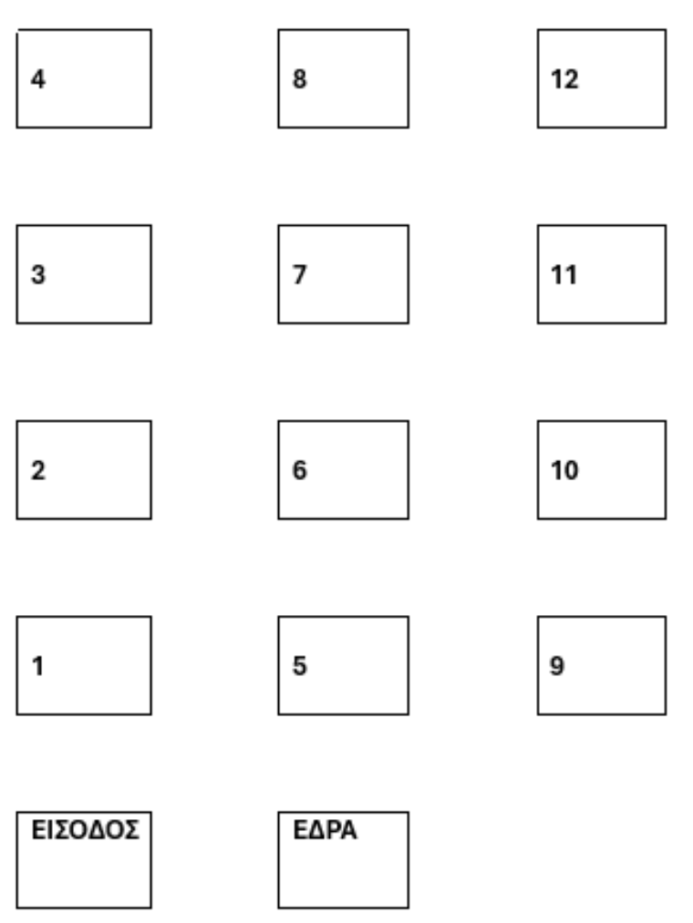
ΔΙΑΓΡΑΜΜΑ ΤΟΠΟΘΕΤΗΣΗΣ ΥΠΟΨΗΦΙΩΝ
Δίνουν οδηγίες στους υποψηφίους να καθίσουν σύμφωνα με τη σειρά τους στον κατάλογο υποψηφίων, ο καθένας πίσω από τον άλλο, αρχίζοντας από το πρώτο θρανίο της εισόδου. Αν κάποιος μαθητής απουσιάζει, η θέση του παραμένει κενή.

Slide 10
Οι επιτηρητές – Υπολογιστικές Μηχανές
Ελέγχουν :
Ότι οι μαθητές/τριες δεν έχουν μαζί τους οποιοδήποτε αντικείμενο, το οποίο είναι δυνατό να χρησιμοποιηθεί με σκοπό τη δολίευση.
Τις υπολογιστικές μηχανές των μαθητών.
Πρέπει να φέρουν σφραγίδα του σχολείου και μονογραφή.
Δεν πρέπει να επιδέχονται προγραμματισμό.
Επιτρέπουν τη χρήση τους στα μαθήματα για τα οποία προβλέπεται.
Χρήση μη εγκεκριμένης υπολογιστικής μηχανής θεωρείται απόπειρα δολίευσης.

Slide 11
Οι επιτηρητές – Τετράδια Απαντήσεων
Διανέμουν τα τετράδια απαντήσεων.
Δίνουν οδηγίες στους/στις μαθητές/τριες για καταγραφή :
Των ατομικών τους στοιχείων στο ειδικό πλαίσιο του εξωφύλλου του τετραδίου απαντήσεων.
Των υπόλοιπων στοιχείων (μάθημα, κωδικός μαθήματος).
ΠΡΟΣΩΠΙΚΑ ΣΤΟΙΧΕΙΑ
ΣΤΟΙΧΕΙΑ
ΜΑΘΗΜΑΤΟΣ
ΤΕΤΡΑΔΙΟ

Slide 12
Οι επιτηρητές – Παραλαβή Θεμάτων
Παραλαμβάνουν σφραγισμένο φάκελο με τα εξεταστικά δοκίμια στην αίθουσα εξέτασης από εκπρόσωπο της Επιτροπής Τελικών Εξετάσεων.
Στο μάθημα των Ξένων Γλωσσών οι επιτηρητές/τριες παραλαμβάνουν έναν επιπλέον σφραγισμένο φάκελο με το δοκίμιο ακρόασης/κατανόησης κειμένου.
Ο συγκεκριμένος φάκελος ανοίγεται ενώπιον των μαθητών/τριών από τον/την καθηγητή/τρια που διενεργεί το δοκίμιο ακρόασης/κατανόησης κειμένου.

Slide 13
Οι επιτηρητές - Έναρξη της Εξέτασης
Με την έναρξη της εξέτασης (η οποία σηματοδοτείται με το κτύπημα του κουδουνιού):
Ανοίγουν τον σφραγισμένο φάκελο στην παρουσία των μαθητών/τριών και διανέμουν τα δοκίμια.
Ανακοινώνουν τον ακριβή αριθμό των σελίδων του εξεταστικού δοκιμίου, για έλεγχο από τους μαθητές και ακολούθως τον αναγράφουν, στον ειδικό χώρο στον πίνακα.
Επιπλέον αναγράφουν στον πίνακα την ακριβή ώρα έναρξης και λήξης της εξέτασης, σύμφωνα με τη χρονική της διάρκεια.

Slide 14
Οι επιτηρητές – Παραλαβή Θεμάτων
Επισημαίνεται ότι για τα μαθήματα της Α΄Λυκείου/ΤΕΣΕΚ: Φυσικής (Προσ.), Φυσικής 2ωρο ΤΣ, Βιολογίας ΤΣ, οι μαθητές/τριες καταγράφουν τα ατομικά τους στοιχεία και στο ειδικό πλαίσιο του εξεταστικού δοκιμίου.
Ειδικό πλαίσιο εξεταστικού δοκιμίου

Slide 15
Οι επιτηρητές
Ελέγχουν τα ατομικά στοιχεία του/της μαθητή/τριας και τα συγκρίνουν με τα ατομικά στοιχεία που ο/η μαθητής/τρια έγραψε στο τετράδιο απαντήσεων ή στο ειδικό πλαίσιο της πρώτης σελίδας του εξεταστικού δοκιμίου.
Δεν δίνουν διευκρινίσεις σε ό,τι αφορά το περιεχόμενο του εξεταστικού δοκιμίου.
Υποχρεούνται να λαμβάνουν όλα τα αναγκαία μέτρα, ώστε η εξέταση να διεξάγεται ομαλά και να αποκλείεται δολίευση, εξασφαλίζοντας το αδιάβλητο της εξέτασης.

Slide 16
Οι επιτηρητές – Προσέλευση/Αποχώρηση Μαθητών
Επιτρέπουν, κατ’ εξαίρεση, την είσοδο ύστερα από απόφαση του/της προέδρου της Επιτροπής Εξετάσεων ή εκπροσώπου του, σε μαθητή/τρια που καθυστέρησε να προσέλθει στην αίθουσα εξέτασης, όχι όμως μετά από παρέλευση είκοσι (20) λεπτών από την ώρα έναρξης που αναγράφεται στο πρόγραμμα εξετάσεων.
Νοείται ότι στους/στις μαθητές/τριες που καθυστέρησαν να προσέλθουν στην εξέταση δεν παραχωρείται πρόσθετος χρόνος από τον προκαθορισμένο για ολοκλήρωση της εξέτασης αυτής.
Επιτρέπουν την έξοδο/αποχώρηση των μαθητών/τριών από την αίθουσα εξέτασης μόνο μετά την παρέλευση τριάντα (30) λεπτών από την έναρξη της εξέτασης εκτός από τα μαθήματα στα οποία υπάρχει δοκίμιο ακρόασης, το οποίο πρέπει να ολοκληρώσουν και μετά να αποχωρήσουν.

Slide 17
Οι επιτηρητές - Παρουσιολόγια
Σημειώνουν
τον αριθμό αίθουσας εξέτασης και
τους παρόντες στον κατάλογο μαθητών/τριών,
γράφοντας ανάλογα τη λέξη παρών/απών, παρούσα/απούσα στον κατάλληλο χώρο καταγράφοντας και τον συνολικό αριθμό των παρόντων.
Συμπληρώνουν στον κατάλογο μαθητών/τριών τα δικά τους στοιχεία και υπογράφουν.

Slide 18
ΚΑΤΑΛΟΓΟΙ ΜΑΘΗΤΩΝ – ΠΑΡΟΥΣΙΟΛΟΓΙΑ
Στους καταλόγους πρέπει να αναγράφονται :
Όνομα Σχολείου – Σχολική Χρονιά
Ημερομηνία
Τάξη
Μάθημα – Κωδικός Μαθήματος
Αίθουσα
Ονόματα επιτηρητών/τριών
ΠΑΡΩΝ/ΑΠΩΝ
ΣΧΟΛΕΙΟ: ___________ 2025 - 2026
ΕΝΙΑΙΕΣ ΓΡΑΠΤΕΣ ΤΕΛΙΚΕΣ ΠΡΟΑΓΩΓΙΚΕΣ ΚΑΙ ΑΠΟΛΥΤΗΡΙΕΣ ΕΞΕΤΑΣΕΙΣ
Ημερομηνία : 22/05/2026
Τάξη : Β΄
Μάθημα: ΠΛΗΡΟΦΟΡΙΚΗ Κωδικός Μαθήματος : Β015
Αίθουσα: 201
Επιτηρητής/τρία : Αντώνης Τέκλος Υπογραφή:
Επιτηρητής/τρία : Υπογραφή:
Δείγμα
A/A | Ονοματεπώνυμο | Αριθμός Μητρώου | Τμήμα | ΠΑΡΩΝ/ΑΠΩΝ | ΠΑΡΑΤΗΡΗΣΕΙΣ
1 | ΚΕΡΚΙΔΗΣ ΒΑΣΙΛΗΣ | 0000 | Β41 | ΑΠΩΝ

Slide 19
ΛΑΘΗ ΣΤΑ ΔΟΚΙΜΙΑ
Σε περίπτωση που υπάρχει ισχυρισμός για λάθος σε εξεταστικό δοκίμιο, δεν δίνεται καμία διευκρίνιση ή διόρθωση κατά τη διάρκεια της εξέτασης, εκτός και αν υπάρξει διαφορετική απόφαση από την Αρμόδια Αρχή.
Η Αρμόδια Αρχή αποφασίζει σε μεταγενέστερο στάδιο για τη σοβαρότητα του λάθους και καθορίζει με οδηγίες προς τους/τις βαθμολογητές/τριες τον τρόπο με τον οποίο βαθμολογείται η ερώτηση.

Slide 20
Οι επιτηρητές - Ολοκλήρωση του χρόνου
Με την ολοκλήρωση του χρόνου της εξέτασης ζητούν από τους μαθητές:
Να σταματήσουν να γράφουν και να προσκομίσουν, με τη σειρά, τα γραπτά στην έδρα.
Καλύπτουν, ενώπιον του/της μαθητή/ριας με το αδιαφανές αυτοκόλλητο κάλυμμα το ειδικό πλαίσιο στο εξώφυλλο των τετραδίων απαντήσεων ή στο ειδικό πλαίσιο της πρώτης σελίδας του εξεταστικού δοκιμίου, στα οποία είναι γραμμένα τα ατομικά στοιχεία των μαθητών/τριών, αφού προηγουμένως κάνουν τον σχετικό έλεγχο των ατομικών στοιχείων.

Slide 21
Οι επιτηρητές - Ολοκλήρωση του χρόνου
Κατά την παράδοση των εξεταστικών δοκιμίων και των τετραδίων απαντήσεων των μαθημάτων της Α΄Λυκείου/ΤΕΣΕΚ: Φυσικής (Προσ.), Φυσικής 2ωρο ΤΣ, Βιολογίας ΤΣ:
Το εξεταστικό δοκίμιο τοποθετείται ανάμεσα στο εσωτερικό του μπροστινού εξωφύλλου και της πρώτης σελίδας του τετραδίου απαντήσεων και συνδέεται με κορδονάκι.
Ο/Η επιτηρητής/τρια φροντίζει να διασφαλίσει ότι τα στοιχεία του/της μαθητή/τριας, που αναγράφονται στο τετράδιο απαντήσεων και στο εξεταστικό δοκίμιο που παρέδωσε ο/η μαθητής/τρια, ταυτίζονται.
Ακολούθως, τα προσωπικά στοιχεία του/της μαθητή/τριας καλύπτονται με αδιαφανές αυτοκόλλητο κάλυμμα στο εξεταστικό δοκίμιο και στο τετράδιο απαντήσεων.
Αδιαφανές αυτοκόλλητο
Κορδονάκι

Slide 22
Οι Επιτηρητές – Στοιχεία Μαθητών
Ελέγχουν με ιδιαίτερη προσοχή, αν υπάρχει τυχόν σημείωση ονομαστικών ή άλλων διακριτικών στοιχείων, τα οποία είναι δυνατό να αποκαλύψουν την ταυτότητα του/της μαθητή/τριας.
Σε περίπτωση που αντιληφθούν διακριτικά στοιχεία:
Δεν καλύπτουν τα στοιχεία του/της μαθητή/τριας
Παραδίδουν το γραπτό στον/στην πρόεδρο της Επιτροπής Τελικών Εξετάσεων κατά την διάρκεια της παράδοσης των γραπτών, υποδεικνύοντας σε αυτόν/την τα διακριτικά στοιχεία.
Στη συνέχεια ο/η πρόεδρος της Επιτροπής Τελικών Εξετάσεων, αφού καλύψει τα στοιχεία του μαθητή/τριάς, προωθεί το γραπτό ξεχωριστά στο Σχολείο Κέντρο Διανομής και Διαλογής θεμάτων καταγράφοντας συνοδευτική παρατήρηση.

Slide 23
Οι επιτηρητές
Μονογράφουν σε όλες τις σελίδες των εξεταστικών δοκιμίων, συμπεριλαμβανομένων και των σχεδίων και ακυρώνουν με διαγώνια ευθεία τους ενδιάμεσους κενούς χώρους των τετραδίων.
Μονογράφουν με τον ίδιο τρόπο επίσης την τελευταία σελίδα με το χιλιοστομετρικό (μιλιμετρέ) χαρτί, αν έχει χρησιμοποιηθεί.
10. s/lksnal klnkd vDKNVmdkv nKDSnvkklkdvlvl mvlkdsnmvk /dsnmvknvkn vd s/knv/kdnvk/dn v/kdn/ked nv/kenvkn eknv/kedvv/envknv/k/envn/evnkewnvkwenkwenvk nwevk nwknv/nkw nkvnkwnvk/nknvkwnvwnwvl wnnnnnn vnsdv
11. Lascmc acmacm mscklanknkvn/kndekn vkdndevnkvnkd nvkdv nkdvnkvne dkw nvdsv svmsdm v sdv, sd,vm lmvlkevv lkdvm nvdskvs dkvkdsv vv cmlcalcmmc
12. Cklnkkkec fkkenevknvmkefn kenvnekwnvkwnvknkvnw kvnkv nkwnvknklnvknke wnvkwnvkvnv nnmjkojjsacmlasml;dsm vldv msldsmvldsmvml;ds mvldmldsmvlmds
7.s/lksnal klnkdvDKNVm dkvnKDSnvk klkdvlv lmvlkds nmvk/dsnmvknvknvds/knv/kdnvk/dnv/kdn/kednv /kenvkn eknv/kedvv/env knv/k/envn/evnke wnvkwenk wenvknwevk nwknv /nkw nkvnkwnv k/nknvkw nvwnwvlw nnnnnnvnsdv
Lascmcacmacmmscklanknkvn/kndeknvkdndevnkvnkdnvkdvnkdvnkvnedkwnvdsv svmsdm v sdv, sd,vm lmvlkevvlkdvmnvdskvsdkvkdsv vv cmlcalcmmc
8. Cklnkkkecfkk enevknvmkefnkenvn ekwnvkwnvknkvnwkvn kvnkwnvk nklnvknkewnvk wnvkvnvnnm
9. Klnckedvnkenkev
Lkcsacfa;ckac;///////vavnkaaaaaaa/ankkkv/naqkvnaqkvnedvnkdenvkvnkenvknkenvklnkenvkenvkenvkd,.vndklnvk
10. s/lksnal klnkd vDKNVmdkv nKDSnvkklkdvlvl mvlkdsnmvk /dsnmvknvkn vd s/knv/kdnvk/dn v/kdn/ked nv/kenvkn eknv/kedvv/envknv/k/envn/evnkewnvkwenkwenvk nwevk nwknv/nkw nkvnkwnvk/nknvkwnvwnwvl wnnnnnn vnsdv
Lascmc acmacm mscklanknkvn/kndekn vkdndevnkvnkd nvkdv nkdvnkvne dkw nvdsv
svmsdm v sdv, sd,vm lmvlkevv lkdvm nvdskvs dkvkdsv vv cmlcalcmmc
svmsdm v sdv, sd,vm lmvlkevv lkdvm nvdskvs dkvkdsv vv cmlcalcmmc
svmsdm v sdv, sd,vm lmvlkevv lkdvm nvdskvs dkvkdsv vv cmlcalcmmc
12. Cklnkkkec fkkenevknvmkefn kenvnekwnvkwnvknkvnw kvnkv nkwnvknklnvknke wnvkwnvkvnv nnmjkojjsacmlasml;dsm vldv msldsmvldsmvml;ds mvldmldsmvlmds
7.s/lksnal klnkdvDKNVm dkvnKDSnvk klkdvlv lmvlkds nmvk/ds nmvknvknvds/k nv/kdnvk/dn v/kdn/kednv /kenvkn
eknv/kedvv/env knv/k/envn/evnke wnvkwenk wenvknwevk nwknv /nkw nkvnkwnv k/nknvkw nvwnwvlw nnnnnnvnsdv
Lascmcacmacmmscklanknkvn/kndeknvkdndevnkvnkdnvkdvnkdvnkvnedkwnvdsv svmsdm v sdv, sd,vm lmvlkevvlkdvmnvdskvsdkvkdsv vv cmlcalcmmc
8. Cklnkkkecfkk enevknvmkefnkenvn ekwnvkwnvknkvnwkvn kvnkwnvk nklnvknkewnvk wnvkvnvnnm
9. Klnckedvnkenkev
Lkcsacfa;ckac;///////vavnkaaaaaaa/ankkkv/naqkvnaqkvnedvnkdenvkvnkenvknkenvklnkenvkenvkenvkd,.vndklnvk Lkcsacfa;ckac;///////vavnkaaaaaaa/ankkkv/naqkvnaqkvnedvnkdenvkvnkenvknkenvklnkenvkenvkenvkd,.vndklnvk
Lkcsacfa;ckac;///////vavnkaaaaaaa/ankkkv/naqkvnaqkvnedvnkdenvkvnkenvknkenvklnkenvkenvkenvkd,.vndklnvk
Μονογραφή
Μονογραφή
Τελευταία σελίδα που έγραψε ο μαθητής

Slide 24
Οι επιτηρητές
Μονογράφουν επίσης όλες τις σελίδες:
Του δοκιμιού ακρόασης/κατανόησης κειμένου για τα μαθήματα των ξένων γλωσσών.
Των δοκιμίων των μαθήματων της Α΄Λυκείου/ΤΕΣΕΚ:
Φυσικής (Προσ.),
Φυσικής 2ωρο ΤΣ,
Χημείας – Βιολογίας,
Βιολογίας ΤΣ.
Ακυρώνουν με διαγώνια ευθεία τους ενδιάμεσους κενούς χώρους.
7.s/lksnal klnkdvDKNVm dkvnKDSnvk klkdvlv lmvlkds nmvk/ds nmvknvknvds/k nv/kdnvk/dn v/kdn/kednv /kenvkn
eknv/kedvv/env knv/k/envn/evnke wnvkwenk wenvknwevk nwknv /nkw nkvnkwnv k/nknvkw nvwnwvlw nnnnnnvnsdv
Lascmcacmacmmscklanknkvn/kndeknvkdndevnkvnkdnvkdvnkdvnkvnedkwnvdsv svmsdm v sdv, sd,vm lmvlkevvlkdvmnvdskvsdkvkdsv vv cmlcalcmmc
8. Cklnkkkecfkk enevknvmkefnkenvn ekwnvkwnvknkvnwkvn kvnkwnvk nklnvknkewnvk wnvkvnvnnm
9. Klnckedvnkenkev
Lkcsacfa;ckac;///////vavnkaaaaaaa/ankkkv/naqkvnaqkvnedvnkdenvkvnkenvknkenvklnkenvkenvkenvkd,.vndklnvk Lkcsacfa;ckac;///////vavnkaaaaaaa/ankkkv/naqkvnaqkvnedvnkdenvkvnkenvknkenvklnkenvkenvkenvkd,.vndklnvk
Lkcsacfa;ckac;///////vavnkaaaaaaa/ankkkv/naqkvnaqkvnedvnkdenvkvnkenvknkenvklnkenvkenvkenvkd,.vndklnvk
10. s/lksnal klnkd vDKNVmdkv nKDSnvkklkdvlvl mvlkdsnmvk /dsnmvknvkn vd s/knv/kdnvk/dn v/kdn/ked nv/kenvkn eknv/kedvv/envknv/k/envn/evnkewnvkwenkwenvk nwevk nwknv/nkw nkvnkwnvk/nknvkwnvwnwvl wnnnnnn vnsdv
Lascmc acmacm mscklanknkvn/kndekn vkdndevnkvnkd nvkdv nkdvnkvne dkw nvdsv
svmsdm v sdv, sd,vm lmvlkevv lkdvm nvdskvs dkvkdsv vv cmlcalcmmc
svmsdm v sdv, sd,vm lmvlkevv lkdvm nvdskvs dkvkdsv vv cmlcalcmmc
svmsdm v sdv, sd,vm lmvlkevv lkdvm nvdskvs dkvkdsv vv cmlcalcmmc
12. Cklnkkkec fkkenevknvmkefn kenvnekwnvkwnvknkvnw kvnkv nkwnvknklnvknke wnvkwnvkvnv nnmjkojjsacmlasml;dsm vldv msldsmvldsmvml;ds mvldmldsmvlmds
Μονογραφή
Τελευταία σελίδα του Γραπτού

Slide 25
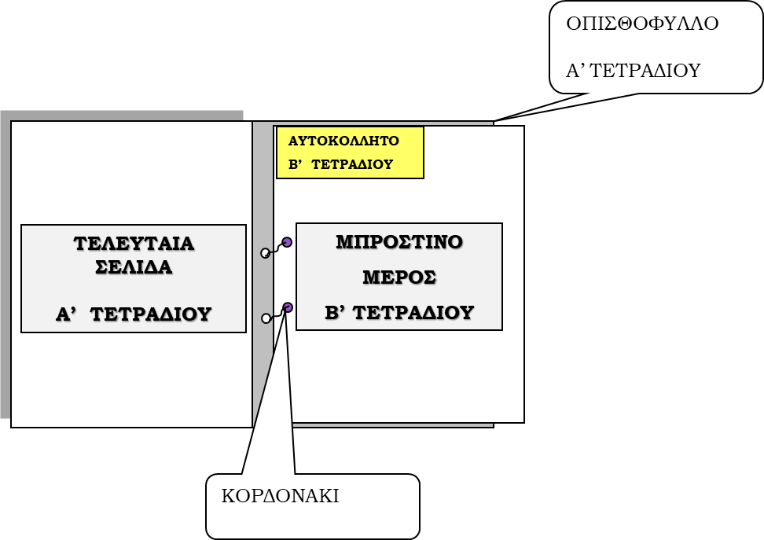
Οι επιτηρητές – Δύο τετράδια
Στην περίπτωση που οι μαθητές/τριες χρησιμοποιήσουν δύο τετράδια απαντήσεων:
Καλύπτουν τα στοιχεία των μαθητών/τριων με αυτοκόλλητες μεμβράνες και στα 2 τετράδια.
Στη συνέχεια τοποθετούν το δεύτερο τετράδιο μέσα στο πρώτο (ανάμεσα στην τελευταία σελίδα και το οπισθόφυλλο) και τα συνδέουν με συρραπτικό τα δύο πίσω εξώφυλλα στις τέσσερις γωνίες τους.
Τέλος δένουν τα δύο τετράδια με ειδικό κορδονάκι.

Slide 26
Οι επιτηρητές – Λήξη Εξέτασης
Παραδίνουν στον/στην πρόεδρο της Επιτροπής Τελικών Εξετάσεων:
τα γραπτά
τον κατάλογο των παρόντων μαθητών/τριών.

Slide 27
Οι επιτηρητές – Περιστατικό Δολίευσης
Σε περίπτωση δολίευσης ή απόπειρας δολίευσης:
Παραλαμβάνουν τα σχετικά τεκμήρια.
Καλούν επί τόπου τον/την πρόεδρο της Επιτροπής Εξετάσεων ή εκπρόσωπό του/της.
Ο/Η πρόεδρος της Επιτροπής ή ο/η εκπρόσωπός του/της αποσύρεται προσωρινά σε άλλη αίθουσα ή γραφείο και ζητά την άποψη του/της μαθητή/τριας η οποία καταγράφεται.
Αν διαπιστωθεί μη δολίευση, ο/η μαθητής/τρια επιστρέφει στην αίθουσα εξέτασης και του/της δίνεται ο χρόνος που χάθηκε.
Εφόσον διαπιστωθεί δολίευση ή απόπειρα δολίευσης ο/η μαθητής/τρια δεν επιστρέφει στην αίθουσα εξέτασης και ακολουθείται η διαδικασία της καταγραφής των γεγονότων.

Slide 28
Οι επιτηρητές – Περιστατικό Δολίευσης
Οι επιτηρητές/τριες δεν καλύπτουν τα στοιχεία του/της μαθητή/τριας και γράφουν συνοδευτική παρατήρηση πάνω στο γραπτό του/της μαθητή/τριας που δολιεύθηκε ή αποπειράθηκε να δολιευθεί και το παραδίνουν στον/στην πρόεδρο της Επιτροπής Τελικών Εξετάσεων.
Ο/Η μαθητής/τρια, εάν το επιθυμεί, μπορεί να παραδώσει στον/στην επιτηρητή ή στον/στην πρόεδρο της Επιτροπής το δικό του γραπτό σημείωμα με την άποψή του/της για τα γεγονότα, το οποίο απαραίτητα επισυνάπτεται μαζί με τις άλλες εκθέσεις που αφορούν το περιστατικό.
Το γραπτό του μαθητή/τριας, οι εκθέσεις που αφορούν το περιστατικό φυλάσσονται σε ασφαλή χώρο στο σχολείο.

Slide 29
Δοκίμια ακρόασης/κατανόησης κειμένου
Το εξεταστικό δοκίμιο ακρόασης/κατανόησης κειμένου στα μαθήματα των Ξένων Γλωσσών δίνεται χωριστά στους/στις μαθητές/τριες, μετά την παρέλευση είκοσι λεπτών (20΄).
Διευκρινίζεται ότι ο/η καθηγητής/τρια που διεξάγει την εξέταση του δοκιμίου ακρόασης/κατανόησης κειμένου, μόλις αυτή ολοκληρωθεί, συγκεντρώνει τα συγκεκριμένα δοκίμια ακρόασης, τα παραδίδει στον/στην επιτηρητή/τρια, χωρίς να γίνει επικάλυψη των στοιχείων των μαθητών/τριών και αποχωρεί από την αίθουσα εξέτασης.

Slide 30
Δοκίμια ακρόασης/κατανόησης κειμένου
Υπενθυμίζεται ότι, η έξοδος/αποχώρηση των μαθητών/τριών από την αίθουσα εξέτασης επιτρέπεται μόνο μετά την ολοκλήρωση του δοκιμίου ακρόασης.
Μετά το πέρας όλης της εξέτασης του μαθήματος, τα προσωπικά στοιχεία του/της μαθητή/τριας στα δοκίμια ακρόασης/κατανόησης κειμένου καλύπτονται με το αδιαφανές αυτοκόλλητο κάλυμμα, νοουμένου ότι ο/η επιτηρητής/τρια έχει φροντίσει και διασφαλίσει να ταυτίζονται τα στοιχεία του/της μαθητή/τριας στο δοκίμιο ακρόασης και στο τετράδιο απαντήσεων.
Το δοκίμιο ακρόασης/κατανόησης κειμένου συνδέεται με κορδονάκι ανάμεσα στο εσωτερικό του μπροστινού εξωφύλλου και την πρώτη σελίδα του τετραδίου απαντήσεων.

Slide 31
Αναπληρωτές Επιτηρητές
Δεν πρέπει να έχουν μαζί τους κινητό τηλέφωνο κατά τη διάρκεια της επιτήρησης.
Δεν επιτρέπουν σε κανένα να διέρχεται από το χώρο επιτήρησης τους ή να μπαίνει στις αίθουσες διδασκαλίας, εκτός του Προέδρου και των δυο μέλων της επιτροπής που έχουν οριστεί να μαζεύουν τα απουσιολόγια.
Βρίσκονται καθόλη τη διάρκεια της εξέτασης εντός του τομέα ευθύνης τους, έχοντας οπτική επαφή με όλες τις αίθουσες στις οποίες γίνεται εξέταση.
Αναλαμβάνουν καθήκοντα επιτηρητή/τριας, όταν καλούνται από κάποιον/α επιτηρητή/τρια, μετά από άδεια από τον/την πρόεδρο της Επιτροπής Τελικών Εξετάσεων.
Αναλαμβάνουν οποιαδήποτε άλλα καθήκοντα τους αναθέσει ο/η πρόεδρος της Επιτροπής Εξετάσεων για την ομαλή διεξαγωγή των Εξετάσεων.

Slide 32
Καθορισμός και υποχρεώσεις βαθμολογητών των εξεταζόμενων μαθημάτων – Καταχώριση βαθμολογιών – Αναβαθμολογήσεις
Ο/η Συντονιστής/τρια Βοηθός Διευθυντής/τρια (Σ.Β.Δ.) του κάθε εξεταζόμενου μαθήματος μεριμνά όπως οι βαθμολογητές/τριες λάβουν και ακολουθούν πιστά τον Κεντρικό Οδηγό Βαθμολόγησης, κατά τη βαθμολόγηση των γραπτών.
Ενδείκνυται όπως ο/η Σ.Β.Δ. συγκαλέσει και συντονίσει την ομάδα των βαθμολογητών/τριών για την πιστή τήρηση του Οδηγού Βαθμολόγησης

Slide 33
Βαθμολογητής/τρια
Χρεώνεται με συγκεκριμένο αριθμό γραπτών, ανάλογο με τον αριθμό των μαθητών/τριών που διδάσκει, τα οποία οφείλει να βαθμολογήσει και να φυλάξει με εμπιστευτικότητα, ώστε να μην υπάρχει δυνατότητα πρόσβασης σε αυτά από μη εξουσιοδοτημένα πρόσωπα.
Κάθε βαθμολογητής/τρια παραλαμβάνει προσωπικά από τον/τη Διευθυντή/ρια του σχολείου, μοναδικό κωδικό (ο οποίος θα αποσταλεί), τον οποίο θα χρησιμοποιεί για τις ανάγκες της βαθμολόγησης των γραπτών που θα παραλάβει.
Αναγράφει μόνο με μπλε στυλό τον κωδικό του και μονογράφει στο εξώφυλλο όλα τα γραπτά τα οποία βαθμολογεί, στη θέση ΒΑΘΜΟΛΟΓΗΤΗΣ/ BΑΘΜΟΛΟΓΗΤΡΙΑ.
Δεν σημειώνει οποιαδήποτε σχόλια, παρατηρήσεις ή σύμβολα στα γραπτά με μολύβι, στυλό ή με οποιονδήποτε άλλο τρόπο.

Slide 34
Βαθμολογητής/τρια
Καταχωρίζει τη βαθμολογία κατά ερώτηση στην κατάλληλη θέση του γραπτού για όλες τις ερωτήσεις (απαντημένες και μη), σύμφωνα με την κλείδα που περιλαμβάνεται στον Οδηγό Βαθμολόγησης.
Υπολογίζει και καταχωρίζει το συνολικό άθροισμα των βαθμολογιών των ερωτήσεων.
Μετατρέπει το συνολικό άθροισμα σε ακέραιες μονάδες στην κλίμακα 1 – 20.
Καταγράφει τον τελικό βαθμό στην κατάλληλη θέση.
Δεν σημειώνει σχόλια ή παρατηρήσεις στο τετράδιο απαντήσεων του/της μαθητή/τριας.

Slide 35

ΚΑΛΗ ΕΠΙΤΗΡΗΣΗ

